Slide 1
MODELAGEM E PREVISÃO DO FATOR DE CAPACIDADE DE GERAÇÃO DE ENERGIA SOLAR EM UM COMPLEXO FOTOVOLTAICO NO CEARÁ
MATEUS FERRO ANTUNES DE OLIVEIRA
GRADUADO EM ENGENHARIA DE COMPUTAÇÃO

Slide 2
INTRODUÇÃO E CONTEXTUALIZAÇÃO
Objetivo: Previsão do Fator de Capacidade da Geração de Energia Solar;
Motivação: Busca por fontes de energia renovável e transição para uma matriz energética sustentável (solar);
Facilitador: Condições climáticas favoráveis na região;
Justificativa: Natureza intermitente gera desafios, justificando a abordagem;
Benefício: Otimização de recurso com minimização de desperdício de energia.

Slide 3
metodologia
Descrição do Conjunto de Dados
Pré-processamento e ETL
Análise de Dados Exploratória
Engenharia de Características
Modelos Propostos
Experimentação
Métricas Propostas

Slide 4
DESCRIÇÃO DO Conjunto de Dados
Base de dados: “Fator de Capacidade de Geração Eólica e Solar”
Origem: Operador Nacional do Sistema Elétrico (ONS) *[1]
Data da coleta: De 2009 até o presente momento (06/2024)
Quantidade de características: 20
Frequência de leitura: A cada 1 hora
Importante no dataset: Data e Hora, Geração Programada e Verificada, e Fator de Capacidade
Disposição dos dados: Arquivos anuais de 2009 até 2022. Arquivos mensais de 2022 em diante
*[1] Operador Nacional do Sistema Elétrico - ONS. Fator de Capacidade de Geração Eólica e Solar, Brasil, 2024. Disponível em <https://dados.ons.org.br/dataset/fator-capacidade-2>.

Slide 5
DICIONÁRIO de dados
Código | Descrição | Tipo de Dado | Formato | Permite nulo | Permite zeros | Permite negativo
id_subsistema | Identificador do subsistema | TEXTO | 2 POSIÇÕES | Não | --- | ---
nom_subsistema | Nome do subsistema | TEXTO | 60 POSIÇÕES | Não | --- | ---
id_estado | Sigla do Estado | TEXTO | 2 POSIÇÕES | Não | --- | ---
nom_estado | Nome do Estado | TEXTO | 30 POSIÇÕES | Não | --- | ---
nom_pontoconexao | Nome do ponto de conexão da usina/conjunto | TEXTO | 45 POSIÇÕES | Sim | --- | ---
nom_localizacao | Localização da usina/conjunto | TEXTO | 20 POSIÇÕES | Sim | --- | ---
val_latitudesecoletora | Latitude da usina/conjunto | FLOAT |  | Sim | Não | Sim
val_longitudesecoletora | Longitude da usina/conjunto | FLOAT |  | Sim | Não | Sim
val_latitudepontoconexao | Latitude do Ponto de Conexão | FLOAT |  | Sim | Não | Sim
val_longitudepontoconexao | Longitude do Ponto de Conexão | FLOAT |  | Sim | Não | Sim
nom_modalidadeoperacao | Modalidade de operação | TEXTO | 20 POSIÇÕES | Não | --- | ---
nom_tipousina | Tipo da usina | TEXTO | 30 POSIÇÕES | Não | --- | ---
nom_usina_conjunto | Nome da usina/conjunto | TEXTO | 60 POSIÇÕES | Não | --- | ---
din_instante | Data | DATETIME | YYYY-MM-DD HH:MM | Não | --- | ---
id_ons | Identificador da usina/conjunto | TEXTO | 6 POSIÇÕES | Não | --- | ---
ceg | Código CEG - ANEEL | TEXTO | 30 POSIÇÕES | Não | --- | ---
val_geracaoprogramada | Geração Programada, em MWmed | FLOAT |  | Não | Sim | Não
val_geracaoverificada | Geração Verificada, em MWmed | FLOAT |  | Não | Sim | Não
val_capacidadeinstalada | Capacidade instalada, em MW | FLOAT |  | Não | Sim | Não
val_fatorcapacidade | Fator de capacidade | FLOAT |  | Não | Sim | Não

Slide 6
PRÉ-PROCESSAMENTO
Extração, exploração, limpeza e carregamento com Python (bibliotecas pandas e numpy);
Coleta das leituras apenas dos dados a partir de 2022 – disposição dos arquivos de forma mensal;
Aplicação de filtro para selecionar somente as leituras com valor “CE” na coluna do Estado;
Aplicação de filtro para selecionar somente as leituras com valor “Conj. Alex” na coluna do nome do complexo;
Extração de todas as demais características dos arquivos CSV;
Mescla das leituras mensais processadas em um único CSV resultante.

Slide 7
“Extraction, Transformation and Load” (ETL)
Para limpeza dos dados:
Verificação de valores faltantes (missing values) e valores discrepantes (outliers);
Remoção das colunas desnecessárias para visualização e posterior processamento, mantendo apenas as características necessárias, como mostra a Tabela 1
Tabela 1. Informações Importantes do Conjunto Processado.
Tópico | Descrição
Quantidade de Leituras | 21096
Data inicial | 01/01/2022
Data final | 28/05/2024
Valores faltantes | Não
Número de Características | 4
Características | Data, Geração Programa e Verificada, e Fator Capacidade
Característica Alvo | Fator Capacidade
Tipos de Dado | date-time, float
Tamanho do Arquivo | 1062 KB

Slide 8
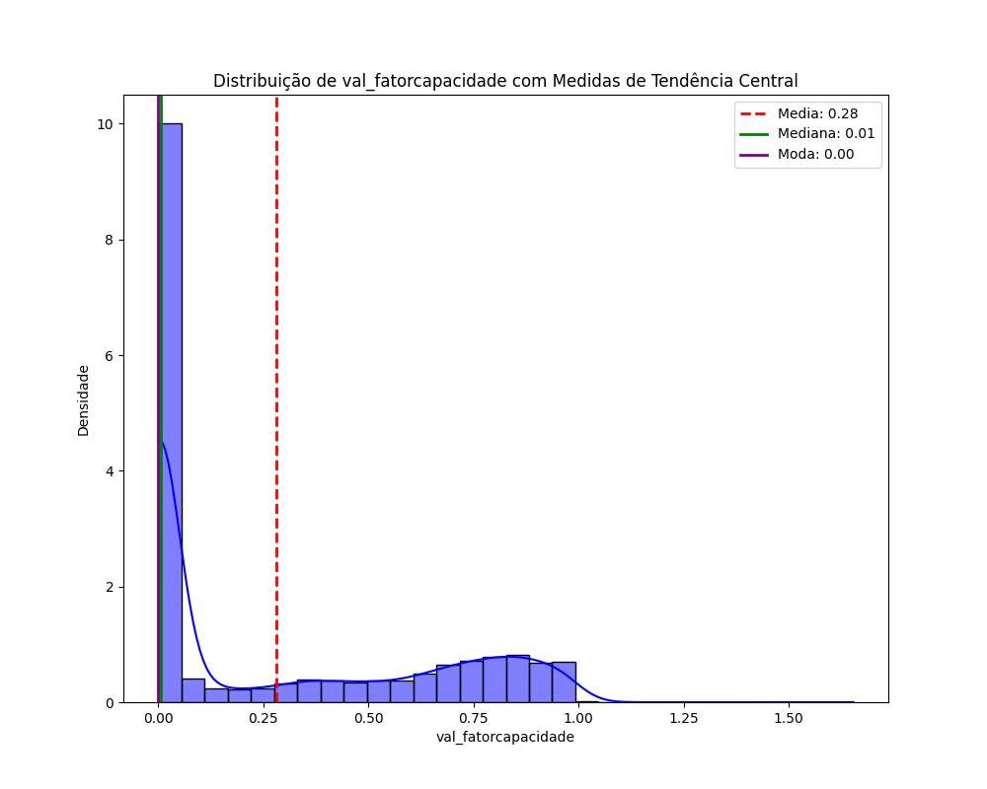
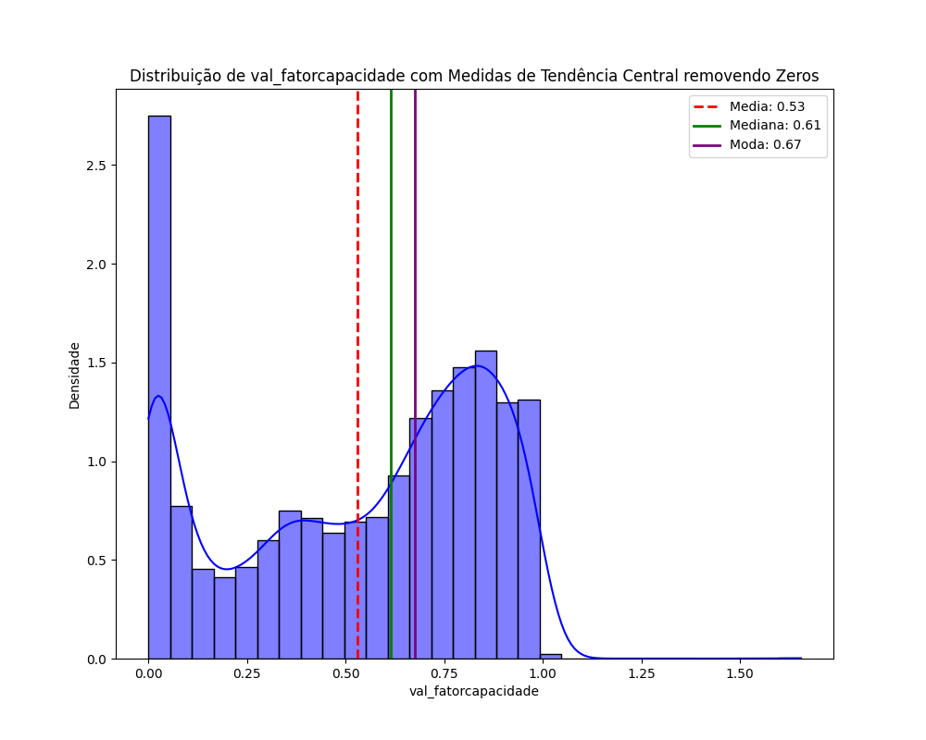
Visualização dos dados

Slide 9
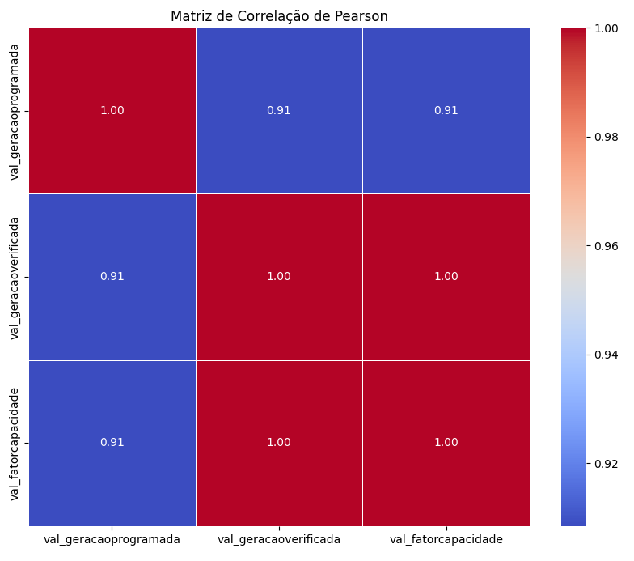
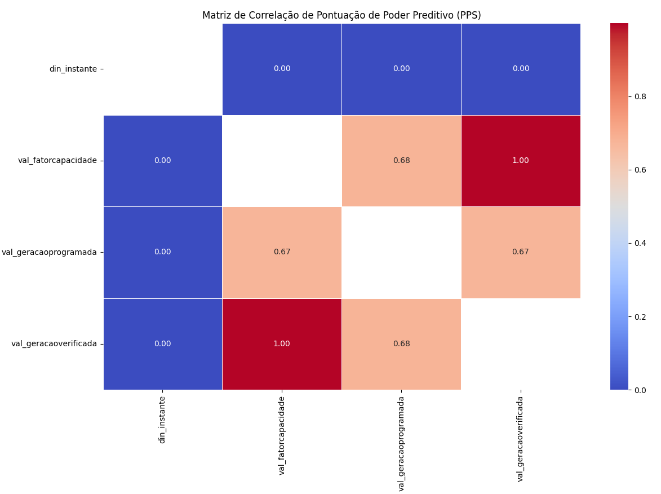
Visualização dos dados

Slide 10
ANÁLISE DE DADOS EXPLORATÓRIA – “EDA”
Leitura do CSV já processado, porém, com todas as características;
Para manipulação e análise dos dados, utilização da biblioteca “ydata-profiling” do Python *[2];
Utilização em três formatos diferentes;
ProfileReport() padrão;
ProfileReport() no modo de Séries Temporais (tsmode=True);
ProfileReport() no modo de Séries Temporais filtrado para apenas o primeiro mês do conjunto de dados.
*[2] YData Profiling, versão 4.8, 2024. Disponível em <https://docs.profiling.ydata.ai/latest/features/time_series_datasets/>.

Slide 11
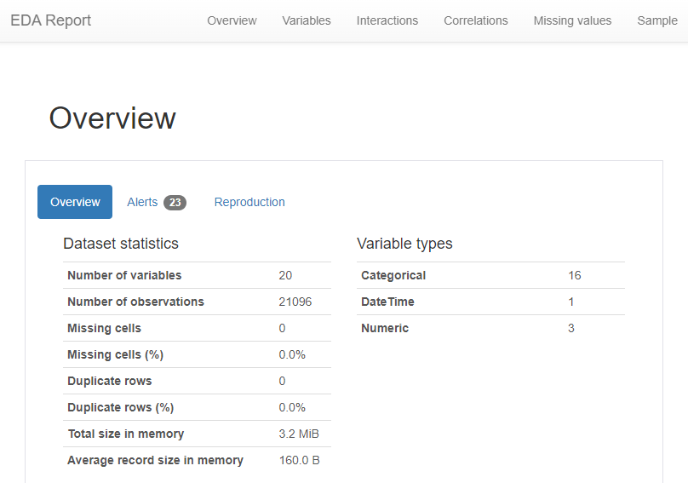
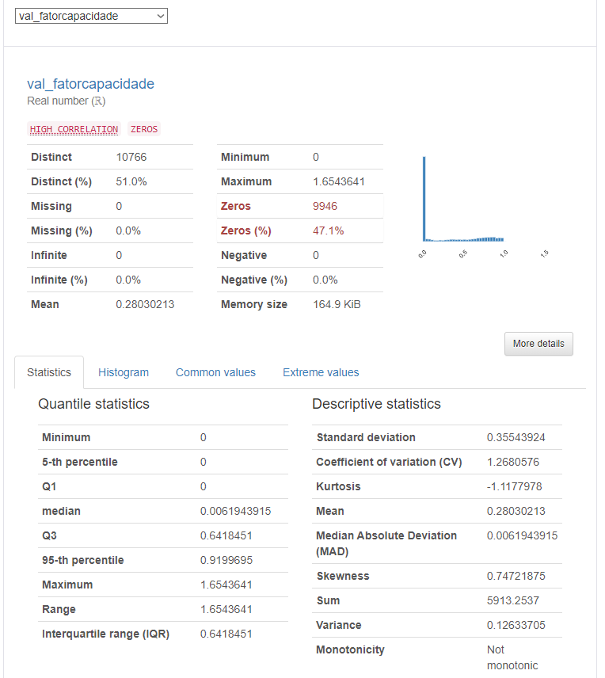
Profile report

Slide 12
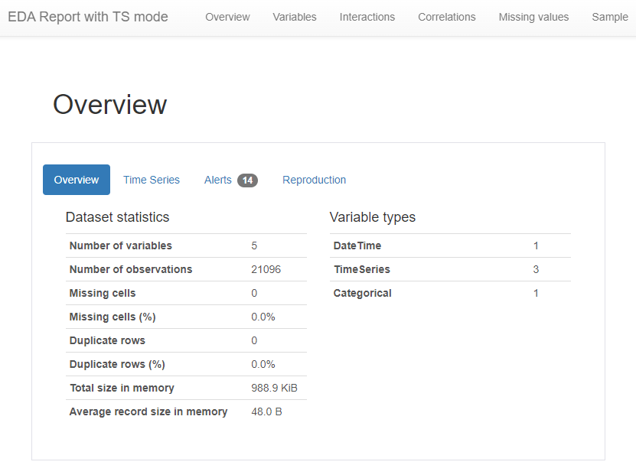
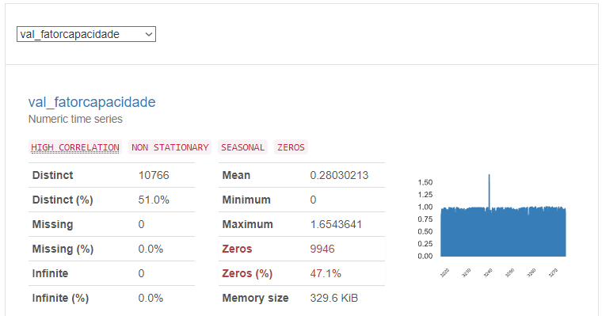
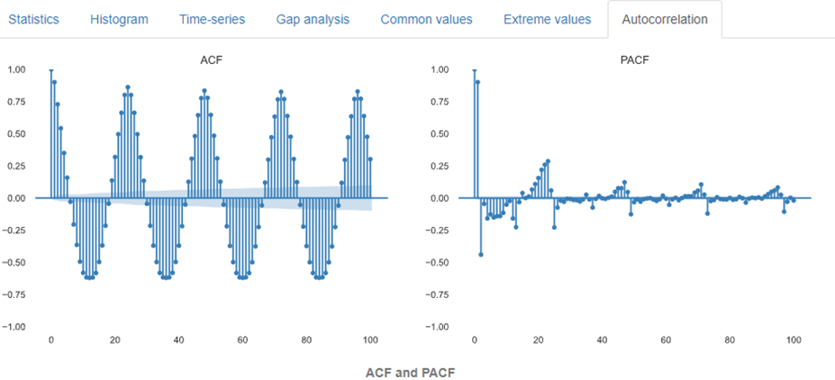
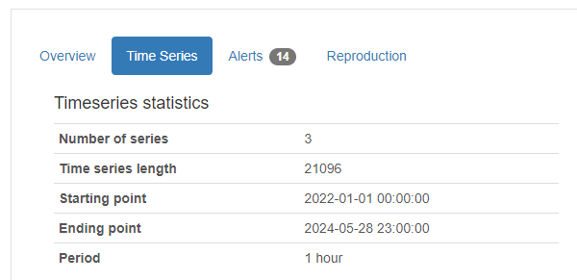
Profile report – “time series mode”

Slide 13
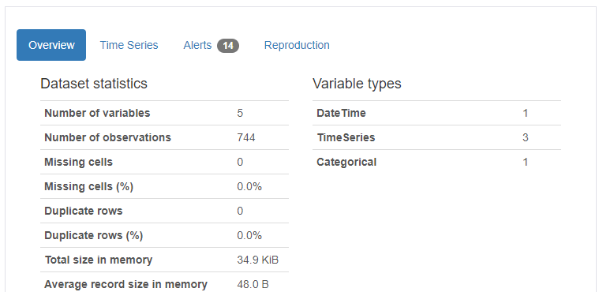
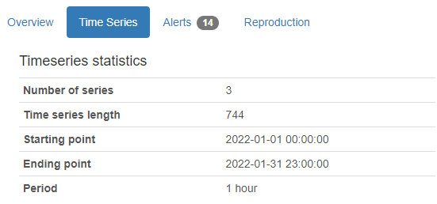
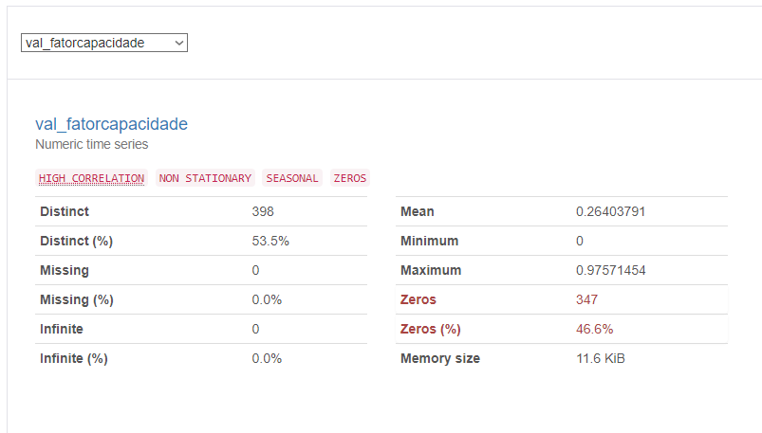
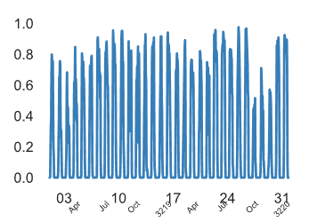
Profile report – “time series mode” – 1 MÊS

Slide 14
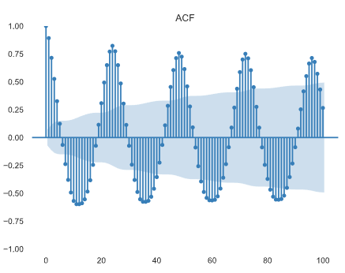
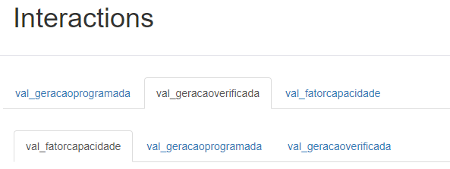
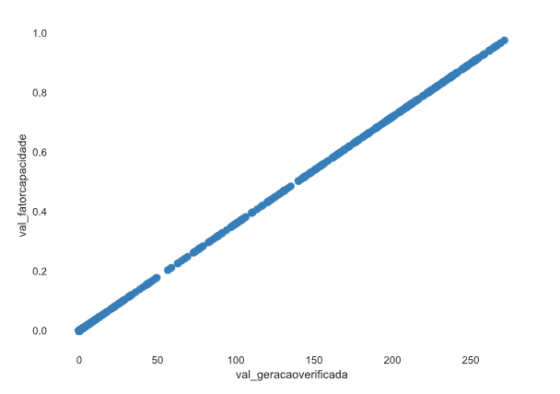
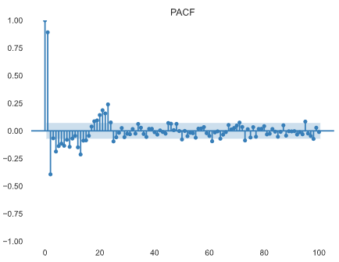
Profile report – “time series mode” – 1 MÊS

Slide 15
ENGENHARIA DE CARACTERÍSTICAS
Seleção de Características com base em Correlação e Variância:
Leitura do CSV com todas as 20 características;
Seleção das características baseado em Correlação, utilizando Pearson (CP) e Spearman (CS);
Combinação de resultados de (CP) e (CS) e filtragem de resultados com um limiar (threshold) maior que 0.8;
Leitura do CSV e seleção das características baseado em Variância (CV), com um limiar de 0.1;
Combinação do resultado do (3.) e do (4.);
Criação de um DataFrame resultante com salvamento em um novo arquivo CSV.

Slide 16
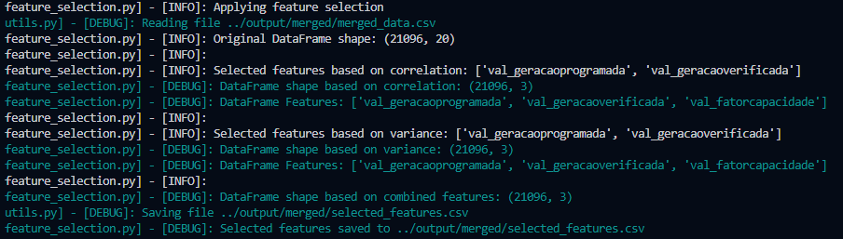
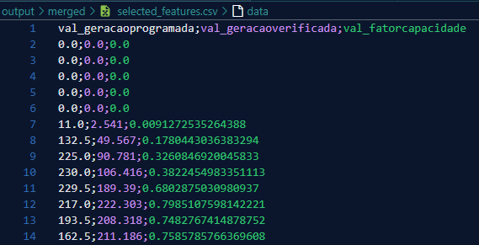
ENGENHARIA DE CARACTERÍSTICAS

Slide 17
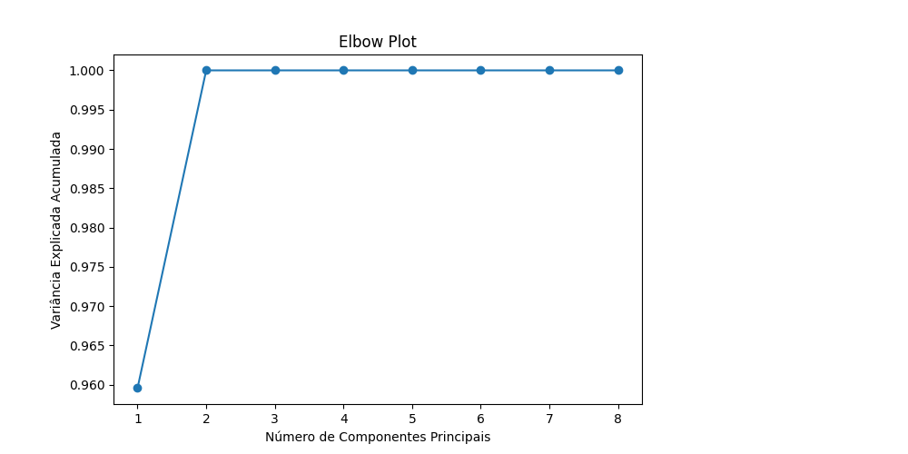
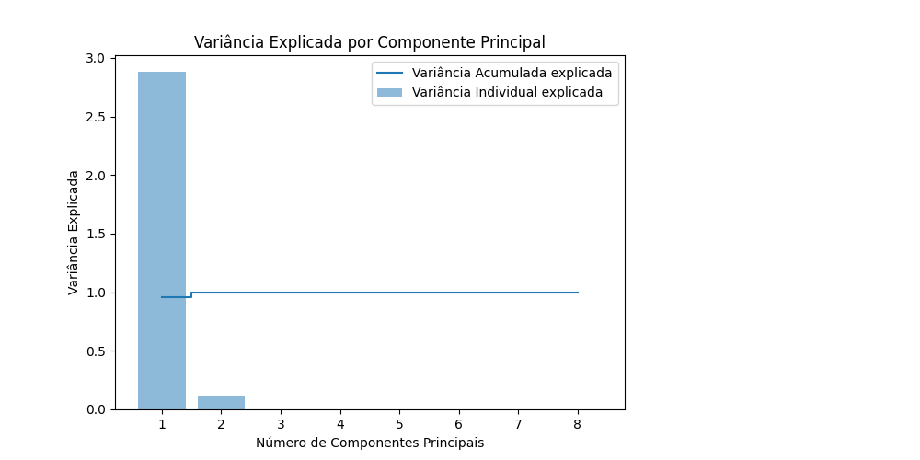
ENGENHARIA DE CARACTERÍSTICAS
Análise de Componentes Principais (PCA):

Slide 18
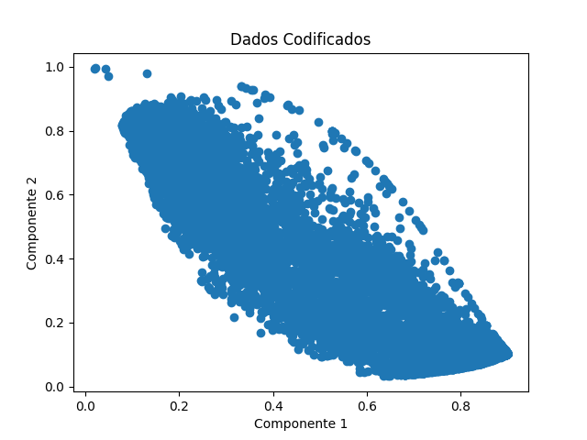
ENGENHARIA DE CARACTERÍSTICAS
Autoencoders:
Parâmetros | Valores
Dimensão de “Encoding” | 2
Função de Ativação “Encoding” | ReLU
Função de Ativação “Decoding” | Sigmoid
Otimizador | Adam
Função de Perda | Erro Quadrático Médio (MSE)
Número de Épocas | 50
Tamanho do Pacote | 256
Notes:
Ainda na parte de Engenharia de Características, busquei utilizar um Autoencoder para comparar com o PCA, onde utilizei a função de ativação ReLU no codificador e a função de ativação Sigmoid no decodificador, e os dados foram reduzidos a duas dimensões.
A figura na direita é o “resultado” e apresenta a distribuição dos dados codificados pelo autoencoder, evidenciando uma forma elíptica. Essa forma indica que o autoencoder capturou a estrutura subjacente dos dados originais, sugerindo uma correlação contínua entre as características analisadas. A concentração de pontos no centro reflete uma densidade maior de amostras com características semelhantes, enquanto a suavidade da distribuição aponta para uma ausência de anomalias significativas.

Slide 19
ENGENHARIA DE CARACTERÍSTICAS
Predição de Características:
Utilização do CSV resultante da Seleção de Características;
Discretização da variável alvo em variável discreta, transformando-a em um problema de classificação;
Transformações aplicadas às Características:
Padronização;
Normalização;
Redução de Dimensionalidade;
Criação de Características Polinomiais;
Agrupamento ou Discretização;

Slide 20
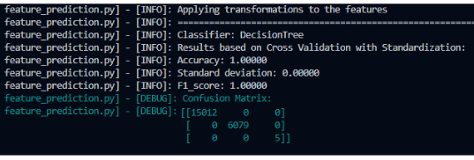
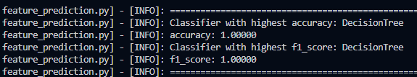
ENGENHARIA DE CARACTERÍSTICAS
Utilização de Classificadores:
DecisionTree (DT)
KNeighbors (KNN)
Gaussian Naive Bayes (NB)
Support Vector Machine (SVC)
Multi-layer Perceptron (MLP)
Iteração sobre cada Transformação, utilizando validação cruzada (CV) com 5 folds;
Cálculo de acurácia, desvio padrão, f1-score e matriz de confusão de cada transformação em cada classificador;
6 Transformações (1 original e 5 modificações) com 5 classificadores, resultando em 30 execuções
Identificação do classificador com maior precisão ou f1-score

Slide 21
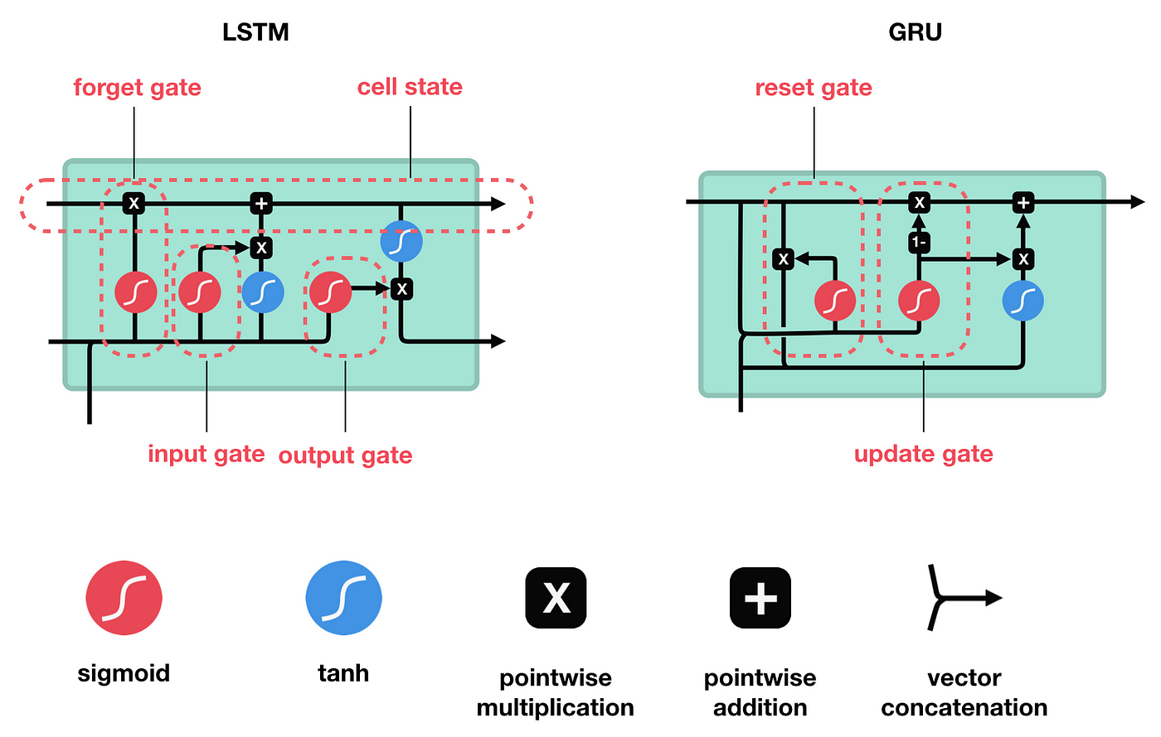
MODELOS PROPOSTOS
Modelo com Rede Neural Recorrente:
LSTM (Long Short-Term Memory):
Vantagens: Captura dependências de longo prazo e relações não lineares, eficaz com grande volume de dados;
Desvantagem: Requer grande poder computacional e tempo de treinamento.
GRU (Gated Recurrent Unit):
Vantagens: Variante da LSTM, mas com estrutura mais simples, menor complexidade computacional;
Desvantagem: Pode ser menos eficiente que LSTM em capturar dependências muito longas.
*[3] Fonte: Illustrated Guide to LSTM’s and GRU’s: A step-by-step explanation, 2018. Disponível em <https://towardsdatascience.com/illustrated-guide-to-lstms-and-gru-s-a-step-by-step-explanation-44e9eb85bf21>.
*[3]
Notes:
LSTM (Long Short-Term Memory)
A estrutura de uma LSTM inclui três portas principais: a porta de esquecimento, a porta de entrada e a porta de saída. A porta de esquecimento decide quais informações da célula de estado anterior serão esquecidas, enquanto a porta de entrada determina quais novas informações serão armazenadas. A porta de saída controla quais partes do estado da célula serão usadas para gerar a saída final. Essas portas utilizam funções sigmoide e tanh para controlar o fluxo de informações.
GRU (Gated Recurrent Unit)
A GRU, por outro lado, simplifica essa arquitetura ao combinar o estado da célula e o estado oculto em uma única estrutura. Ela utiliza duas portas principais: a porta de reset e a porta de atualização. A porta de reset controla como a informação da célula anterior será esquecida, enquanto a porta de atualização decide quanto da informação anterior será passada para o próximo estado. Essa simplificação reduz o tempo de treinamento e a complexidade computacional.

Slide 22
MODELOS PROPOSTOS
Modelo Autorregressivo de Média Móvel:
ARIMA (AutoRegressive Integrated Moving Average):
Descrição: Combina auto-regressão, diferenciação e média móvel;
Vantagens: Bom desempenho em séries temporais estacionárias, simplicidade na implementação;
Desvantagem: Limitação em séries não estacionárias, em capturar padrões não lineares e complexos, requer ajuste de parâmetros (p, d, q) e testes de estacionaridade.

Slide 23
ESTRUTURA DOS MODELOS / experimentação
Parâmetros selecionados para os modelos LSTM e GRU, bem como as configurações gerais:
A estrutura dos modelos é definida como:
Enquanto a experimentação é definida como:
Hiper Parâmetros | Valores
Unidades / Neurônios | 50
Função de Ativação | Linear
Otimizador | Adam
Função de Perda | Erro Quadrático Médio (MSE)
Número de Épocas | 30
Tamanho do Pacote | 128
Parâmetros | Valores
Período de Treinamento | 01-01-2022 até 31-12-2023
Período de Teste | 01-01-2024 até 28-05-2024
Atrasos (lags) | 6 e 12 horas
Horizonte de Previsão | 1, 12, 24 e 48 horas
Intervalo de Previsão | 1 hora
Notes:
Para o número de neurônios ou unidades dos modelos, coloquei o valor comumente utilizado de 50, que indica as 50 células de memória, o que permite à rede capturar dependências de longe prazo nos dados.
No caso, a função de ativação é "linear“, o que indica que não há nenhuma função de ativação não linear sendo aplicada diretamente nas saídas das células de memória.
Otimizador é o Adam, talvez o mais utilizado e que combina as vantagens dos algoritmos de AdaGrad e RMSProp.
A função de Perda ou Custo é o Erro Quadrático Médio (MSE), que também é uma escolha comum para problemas de regressão.
Defini 30 para o número de épocas, ou seja, a rede é treinada por 30 iterações sobre o conjunto de dados, e aumentando não tive tanta diferença nos resultados.
Tamanho do Pacote defini em 128, que são as amostras que serão propagadas pela rede antes de atualizar os pesos. Então os dados serão processados em lotes de 128 amostras.
Período de treinamento:
Período de teste: Atrasos: Utilizei a variação de 1, 6 e 12 horas. Nos resultados veremos melhor a comparação disso. Mas basicamente é a definição do comprimento das sequências de entrada que serão usadas como entrada para o modelo. Cada sequência terá 12 passos de tempo.
Horizonte de Previsão: Estou interessado em prever o valor da série temporal para 1, 12, 24 e 48 horas
Intervalo de Previsão: 1 hora, porque quero prever o valor da série a cada hora, de passo a passo

Slide 24
Métricas propostas
(MAE) Erro Médio Absoluto: Média absoluta das diferenças entre previsões e valores reais, sem penalizar grandes erros;
(MSE) Erro Médio Quadrático: Média dos quadrados dos erros entre previsões e valores reais, penalizando grandes erros;
(RMSE) Raiz do Erro Médio Quadrático: É a raiz quadrada do MSE, na mesma unidade que a variável alvo;
(R2) Coeficiente de Determinação: Indica o ajuste do modelos aos dados, variando de 0 a 1 (1 = ajuste perfeito);
(MAPE) Erro Médio Percentual Absoluto: Erro percentual médio em relação aos valores reais, revela a magnitude dos erros relativos;
(SMAPE) Erro Percentual Absoluto Simétrico: Considera a magnitude e a direção dos erros percentuais, ideal para previsões simétricas.

Slide 25
RESULTADOS E CONCLUSÃO

Slide 26
TABELA DE RESULTADOS
 |  | Métricas de Desempenho
 |  | Train Score | Test Score | MAE | MSE | RMSE | R2 | MAPE | SMAPE
LSTM 6h lag | Previsão 01h | 0.0058 | 0.0066 | 0.0827 | 0.0180 | 0.1342 | 0.8526 | 108556641 | 122.46
 | Previsão 12h | 0.0057 | 0.0066 | 0.0865 | 0.0180 | 0.1341 | 0.8528 | 156348589 | 122.70
 | Previsão 24h | 0.0057 | 0.0067 | 0.0923 | 0.0183 | 0.1352 | 0.8503 | 223673221 | 121.99
 | Previsão 48h | 0.0057 | 0.0066 | 0.0896 | 0.0180 | 0.1342 | 0.8525 | 1977011703 | 121.96
LSTM 12h lag | Previsão 01h | 0.0041 | 0.0052 | 0.0764 | 0.0142 | 0.1193 | 0.8836 | 149735812 | 118.34
 | Previsão 12h | 0.0041 | 0.0050 | 0.0684 | 0.0138 | 0.1174 | 0.8871 | 58538292 | 119.24
 | Previsão 24h | 0.0040 | 0.0051 | 0.0726 | 0.0141 | 0.1186 | 0.8849 | 97375923 | 120.14
 | Previsão 48h | 0.0039 | 0.0050 | 0.0672 | 0.0136 | 0.1166 | 0.8889 | 62115501 | 118.56
GRU 6h lag | Previsão 01h | 0.0058 | 0.0067 | 0.0916 | 0.0182 | 0.1350 | 0.8507 | 202799803 | 122.62
 | Previsão 12h | 0.0057 | 0.0066 | 0.0867 | 0.0181 | 0.1344 | 0.8520 | 159227578 | 122.31
 | Previsão 24h | 0.0058 | 0.0067 | 0.0921 | 0.0184 | 0.1358 | 0.8491 | 209153047 | 122.30
 | Previsão 48h | 0.0057 | 0.0066 | 0.0883 | 0.0179 | 0.1340 | 0.8530 | 181533058 | 122.25
GRU 12h lag | Previsão 01h | 0.0040 | 0.0049 | 0.0711 | 0.0134 | 0.1159 | 0.8900 | 99150572 | 118.01
 | Previsão 12h | 0.0040 | 0.0049 | 0.0746 | 0.0135 | 0.1161 | 0.8898 | 129918242 | 118.88
 | Previsão 24h | 0.0042 | 0.0051 | 0.0785 | 0.0138 | 0.1177 | 0.8867 | 152958608 | 119.32
 | Previsão 48h | 0.0043 | 0.0052 | 0.0734 | 0.0142 | 0.1190 | 0.8841 | 91106987 | 119.38
ARIMA | Previsão 01h | ARIMA Parameters / AIC | 2 , 0 , 2 / -21775 | 0.3162 | 0.1221 | 0.3494 | 0.0005 | 1322209980 | 143.14
 | Previsão 12h |  |  | 0.3162 | 0.1221 | 0.3494 | 0.0005 | 1322209980 | 143.14
 | Previsão 24h |  |  | 0.3162 | 0.1221 | 0.3494 | 0.0005 | 1322209980 | 143.14
 | Previsão 48h |  |  | 0.3162 | 0.1221 | 0.3494 | 0.0005 | 1322209980 | 143.14
Melhor resultado 3 melhores 3 piores – excluindo ARIMA

Slide 27
TABELA DE RESULTADOS
 |  | Métricas de Desempenho
 |  | Train Score | Test Score | MAE | MSE | RMSE | R2 | MAPE | SMAPE
LSTM 6h lag | Previsão 01h | 0.0058 | 0.0066 | 0.0827 | 0.0180 | 0.1342 | 0.8526 | 108556641 | 122.46
 | Previsão 12h | 0.0057 | 0.0066 | 0.0865 | 0.0180 | 0.1341 | 0.8528 | 156348589 | 122.70
 | Previsão 24h | 0.0057 | 0.0067 | 0.0923 | 0.0183 | 0.1352 | 0.8503 | 223673221 | 121.99
 | Previsão 48h | 0.0057 | 0.0066 | 0.0896 | 0.0180 | 0.1342 | 0.8525 | 1977011703 | 121.96
LSTM 12h lag | Previsão 01h | 0.0041 | 0.0052 | 0.0764 | 0.0142 | 0.1193 | 0.8836 | 149735812 | 118.34
 | Previsão 12h | 0.0041 | 0.0050 | 0.0684 | 0.0138 | 0.1174 | 0.8871 | 58538292 | 119.24
 | Previsão 24h | 0.0040 | 0.0051 | 0.0726 | 0.0141 | 0.1186 | 0.8849 | 97375923 | 120.14
 | Previsão 48h | 0.0039 | 0.0050 | 0.0672 | 0.0136 | 0.1166 | 0.8889 | 62115501 | 118.56
GRU 6h lag | Previsão 01h | 0.0058 | 0.0067 | 0.0916 | 0.0182 | 0.1350 | 0.8507 | 202799803 | 122.62
 | Previsão 12h | 0.0057 | 0.0066 | 0.0867 | 0.0181 | 0.1344 | 0.8520 | 159227578 | 122.31
 | Previsão 24h | 0.0058 | 0.0067 | 0.0921 | 0.0184 | 0.1358 | 0.8491 | 209153047 | 122.30
 | Previsão 48h | 0.0057 | 0.0066 | 0.0883 | 0.0179 | 0.1340 | 0.8530 | 181533058 | 122.25
GRU 12h lag | Previsão 01h | 0.0040 | 0.0049 | 0.0711 | 0.0134 | 0.1159 | 0.8900 | 99150572 | 118.01
 | Previsão 12h | 0.0040 | 0.0049 | 0.0746 | 0.0135 | 0.1161 | 0.8898 | 129918242 | 118.88
 | Previsão 24h | 0.0042 | 0.0051 | 0.0785 | 0.0138 | 0.1177 | 0.8867 | 152958608 | 119.32
 | Previsão 48h | 0.0043 | 0.0052 | 0.0734 | 0.0142 | 0.1190 | 0.8841 | 91106987 | 119.38
ARIMA | Previsão 01h | ARIMA Parameters / AIC | 2 , 0 , 2 / -21775 | 0.3162 | 0.1221 | 0.3494 | 0.0005 | 1322209980 | 143.14
 | Previsão 12h |  |  | 0.3162 | 0.1221 | 0.3494 | 0.0005 | 1322209980 | 143.14
 | Previsão 24h |  |  | 0.3162 | 0.1221 | 0.3494 | 0.0005 | 1322209980 | 143.14
 | Previsão 48h |  |  | 0.3162 | 0.1221 | 0.3494 | 0.0005 | 1322209980 | 143.14

Slide 28
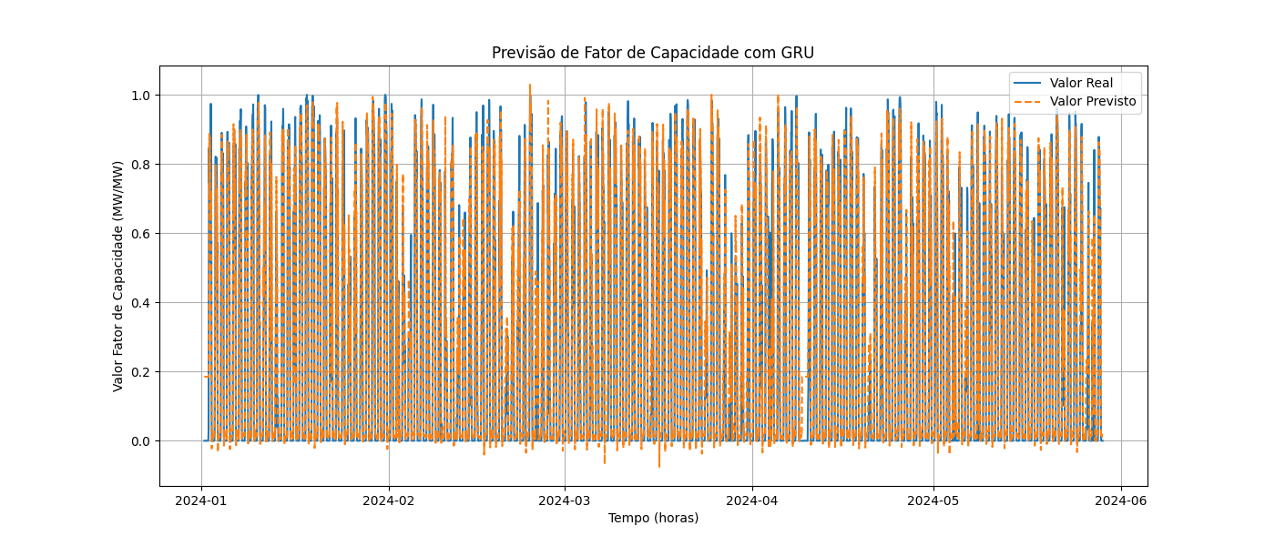
MELHOR RESULTADO gru

Slide 29
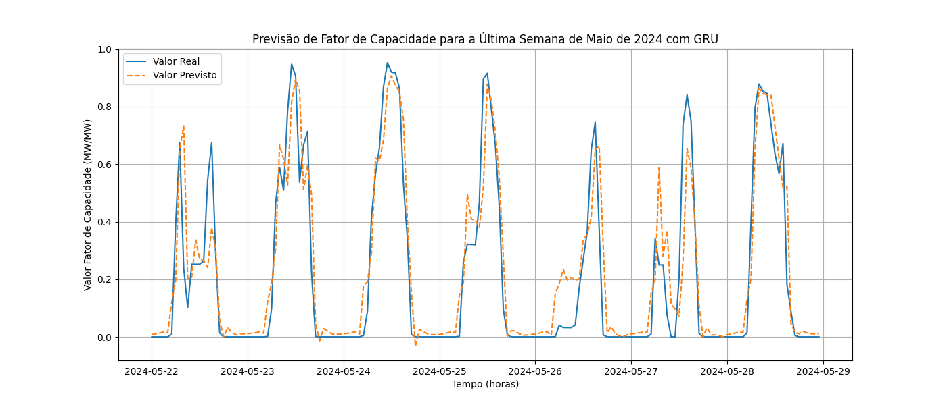
MELHOR RESULTADO GRU

Slide 30
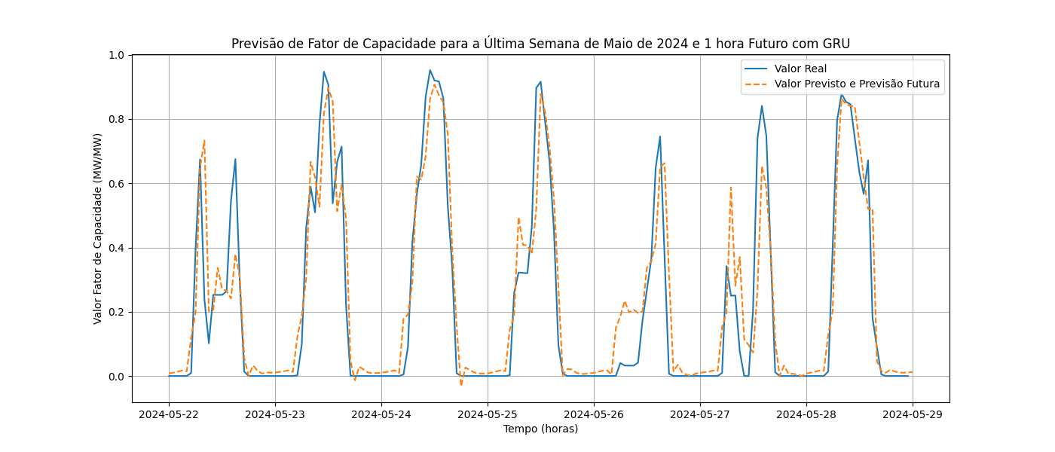
MELHOR RESULTADO GRU

Slide 31
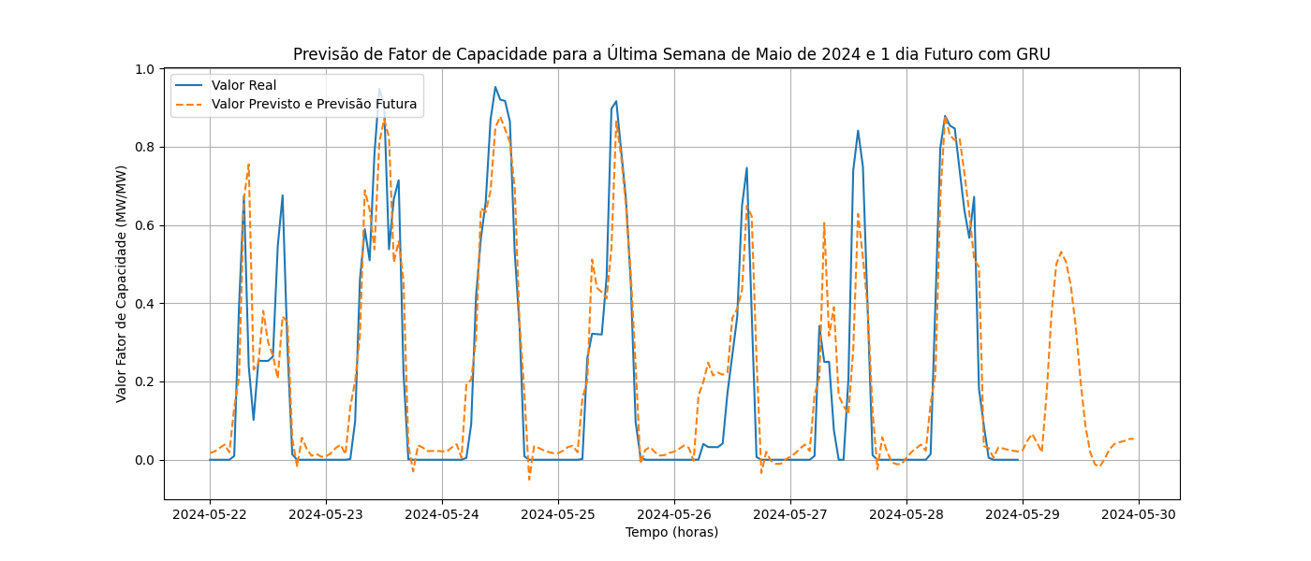
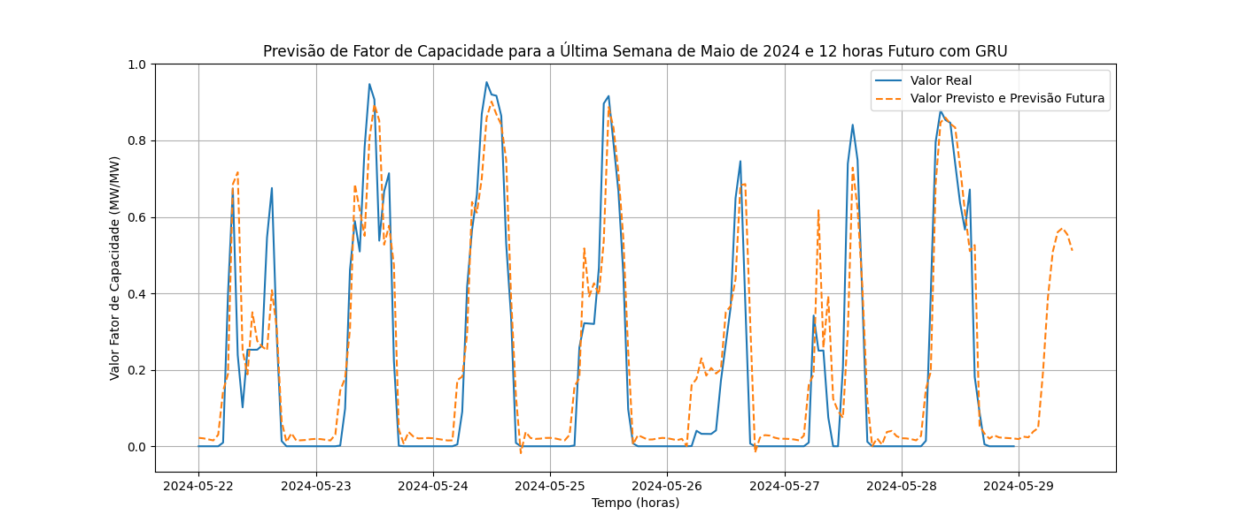
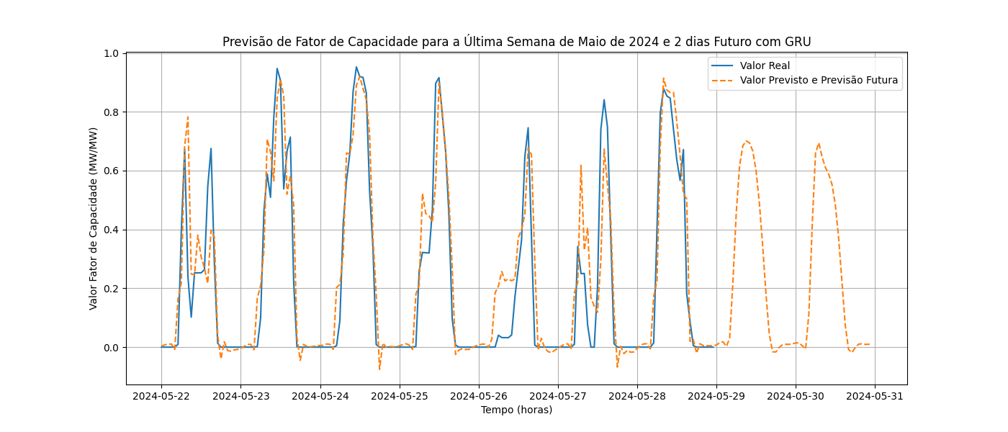
MELHOR RESULTADO gru(12H LAG) – TODAS PREVISÕES

Slide 32
TABELA DE RESULTADOS
 |  | Métricas de Desempenho
 |  | Train Score | Test Score | MAE | MSE | RMSE | R2 | MAPE | SMAPE
LSTM 6h lag | Previsão 01h | 0.0058 | 0.0066 | 0.0827 | 0.0180 | 0.1342 | 0.8526 | 108556641 | 122.46
 | Previsão 12h | 0.0057 | 0.0066 | 0.0865 | 0.0180 | 0.1341 | 0.8528 | 156348589 | 122.70
 | Previsão 24h | 0.0057 | 0.0067 | 0.0923 | 0.0183 | 0.1352 | 0.8503 | 223673221 | 121.99
 | Previsão 48h | 0.0057 | 0.0066 | 0.0896 | 0.0180 | 0.1342 | 0.8525 | 1977011703 | 121.96
LSTM 12h lag | Previsão 01h | 0.0041 | 0.0052 | 0.0764 | 0.0142 | 0.1193 | 0.8836 | 149735812 | 118.34
 | Previsão 12h | 0.0041 | 0.0050 | 0.0684 | 0.0138 | 0.1174 | 0.8871 | 58538292 | 119.24
 | Previsão 24h | 0.0040 | 0.0051 | 0.0726 | 0.0141 | 0.1186 | 0.8849 | 97375923 | 120.14
 | Previsão 48h | 0.0039 | 0.0050 | 0.0672 | 0.0136 | 0.1166 | 0.8889 | 62115501 | 118.56
GRU 6h lag | Previsão 01h | 0.0058 | 0.0067 | 0.0916 | 0.0182 | 0.1350 | 0.8507 | 202799803 | 122.62
 | Previsão 12h | 0.0057 | 0.0066 | 0.0867 | 0.0181 | 0.1344 | 0.8520 | 159227578 | 122.31
 | Previsão 24h | 0.0058 | 0.0067 | 0.0921 | 0.0184 | 0.1358 | 0.8491 | 209153047 | 122.30
 | Previsão 48h | 0.0057 | 0.0066 | 0.0883 | 0.0179 | 0.1340 | 0.8530 | 181533058 | 122.25
GRU 12h lag | Previsão 01h | 0.0040 | 0.0049 | 0.0711 | 0.0134 | 0.1159 | 0.8900 | 99150572 | 118.01
 | Previsão 12h | 0.0040 | 0.0049 | 0.0746 | 0.0135 | 0.1161 | 0.8898 | 129918242 | 118.88
 | Previsão 24h | 0.0042 | 0.0051 | 0.0785 | 0.0138 | 0.1177 | 0.8867 | 152958608 | 119.32
 | Previsão 48h | 0.0043 | 0.0052 | 0.0734 | 0.0142 | 0.1190 | 0.8841 | 91106987 | 119.38
ARIMA | Previsão 01h | ARIMA Parameters / AIC | 2 , 0 , 2 / -21775 | 0.3162 | 0.1221 | 0.3494 | 0.0005 | 1322209980 | 143.14
 | Previsão 12h |  |  | 0.3162 | 0.1221 | 0.3494 | 0.0005 | 1322209980 | 143.14
 | Previsão 24h |  |  | 0.3162 | 0.1221 | 0.3494 | 0.0005 | 1322209980 | 143.14
 | Previsão 48h |  |  | 0.3162 | 0.1221 | 0.3494 | 0.0005 | 1322209980 | 143.14

Slide 33
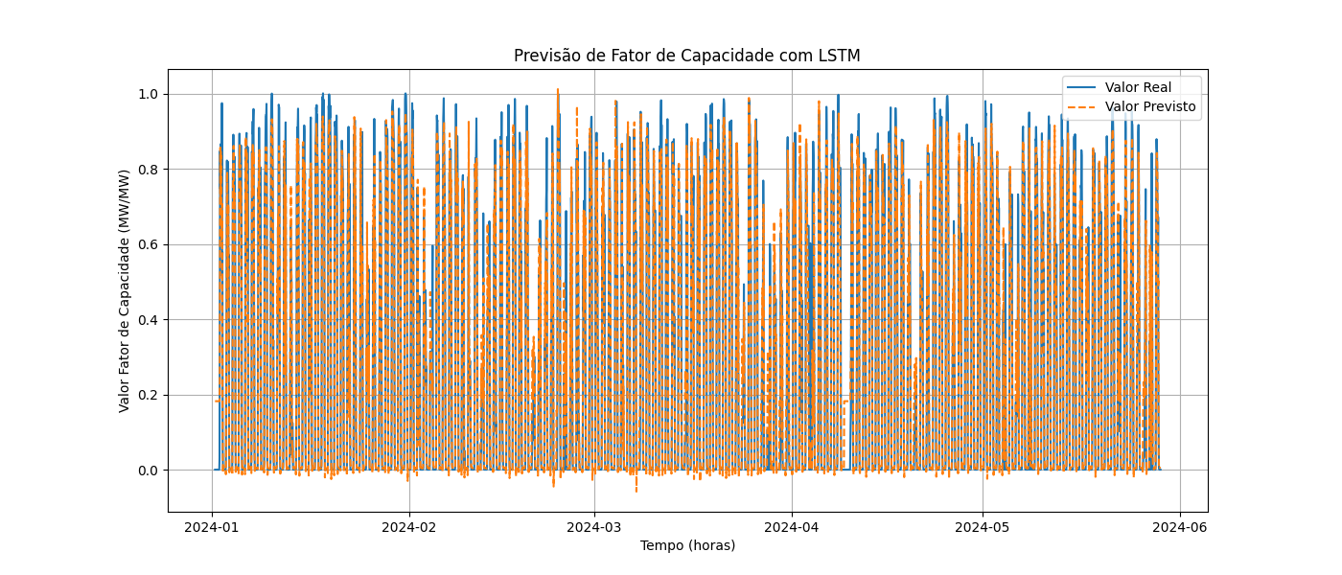
MELHOR RESULTADO LSTM

Slide 34
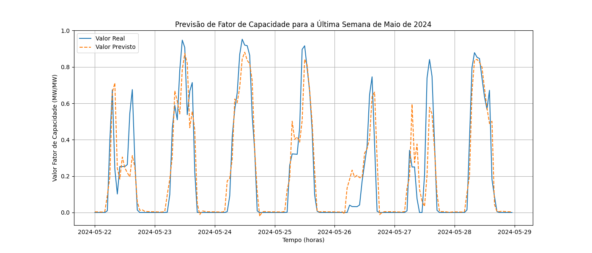
MELHOR RESULTADO LSTM

Slide 35
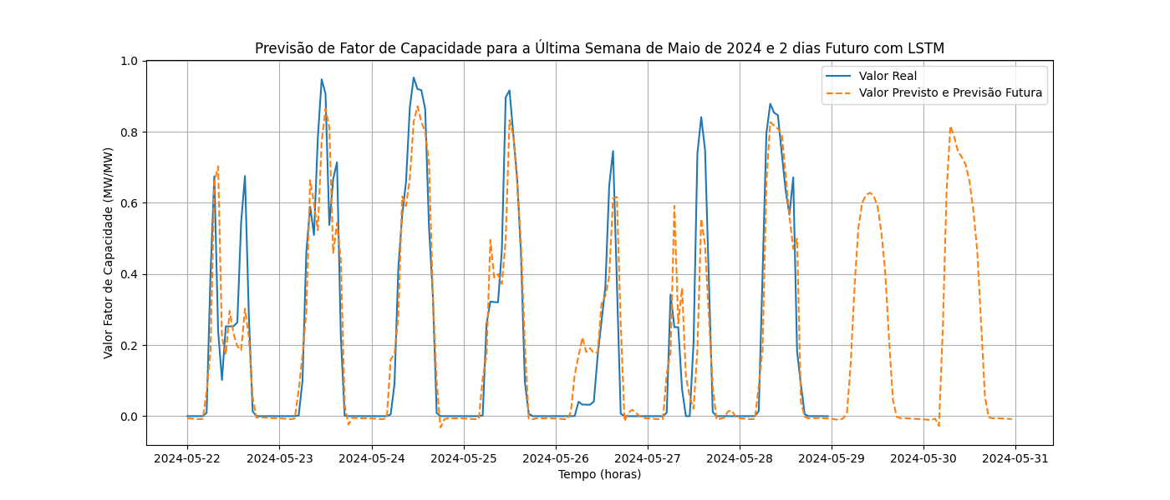
MELHOR RESULTADO LSTM

Slide 36
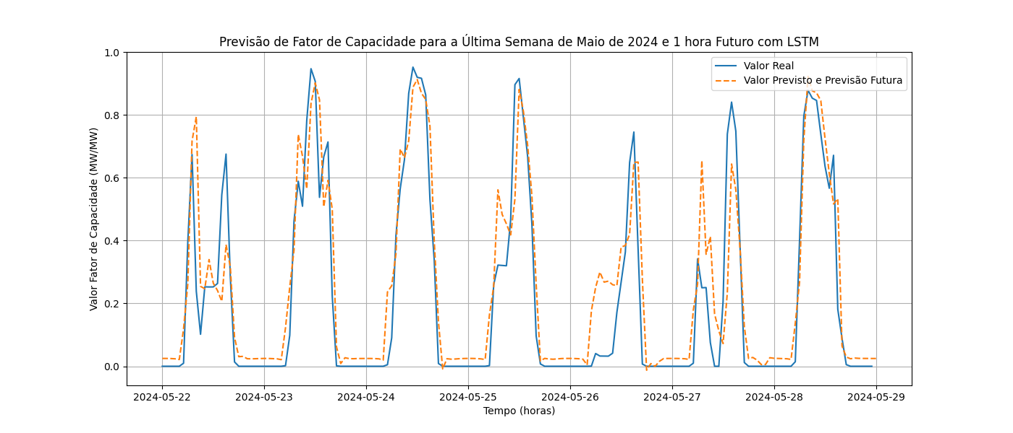
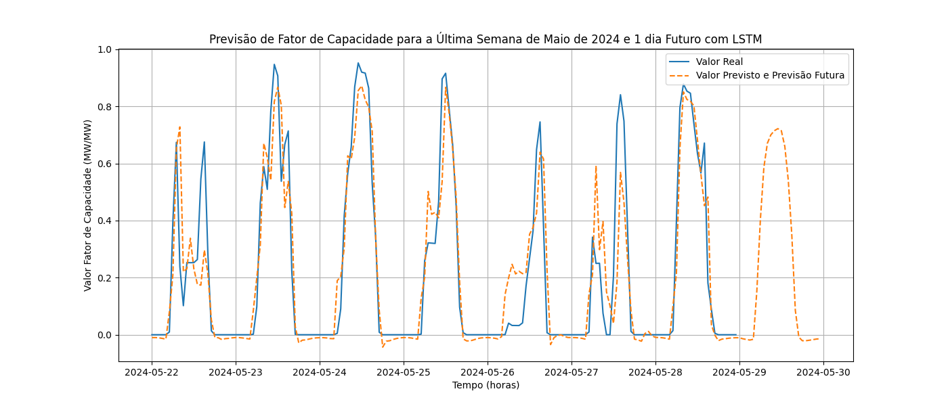
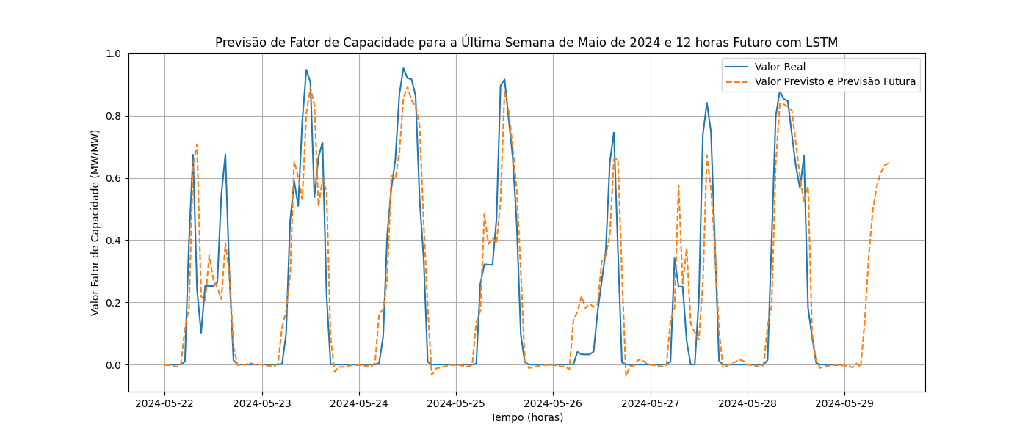
MELHOR RESULTADO LSTM(12H LAG) – TODAS PREVISÕES

Slide 37
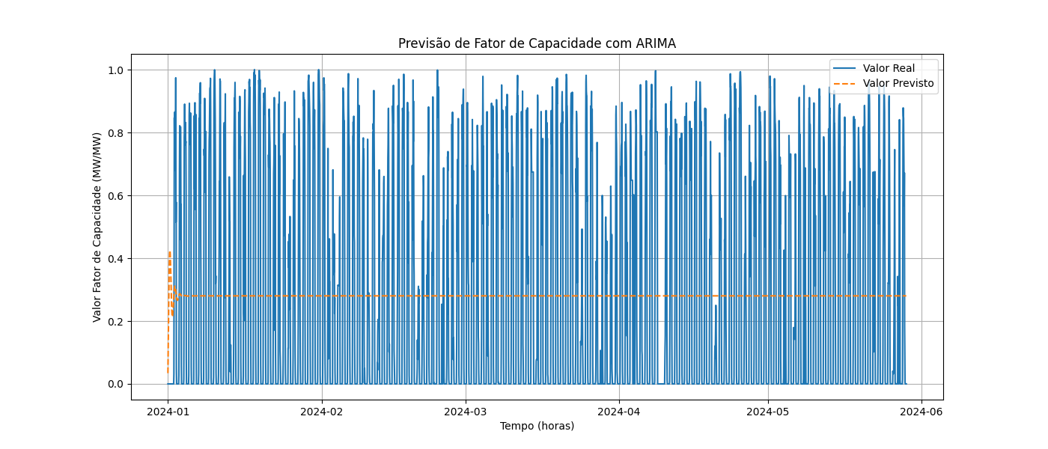
MODELO ARIMA parâmetros (2 , 0 , 2) COM AIC DE -21775

Slide 38
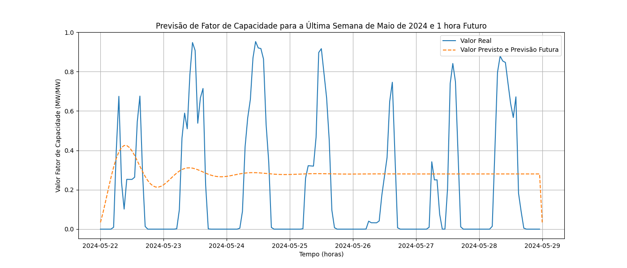
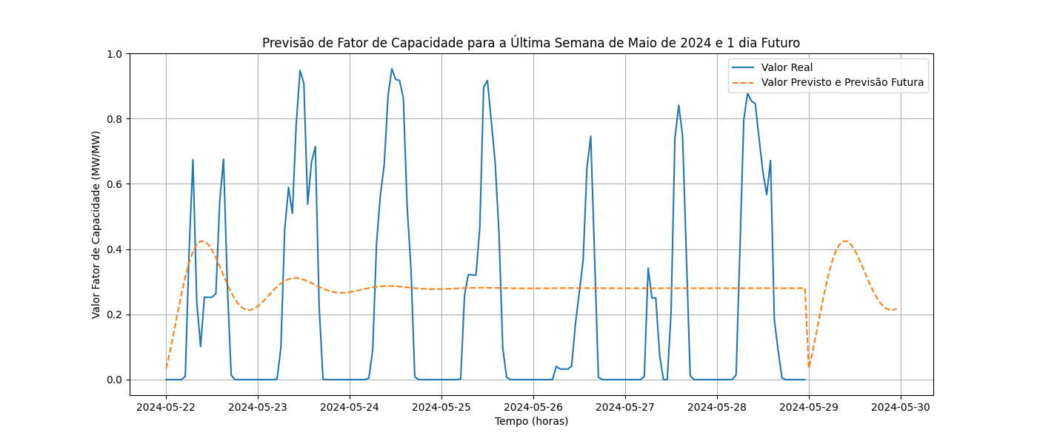
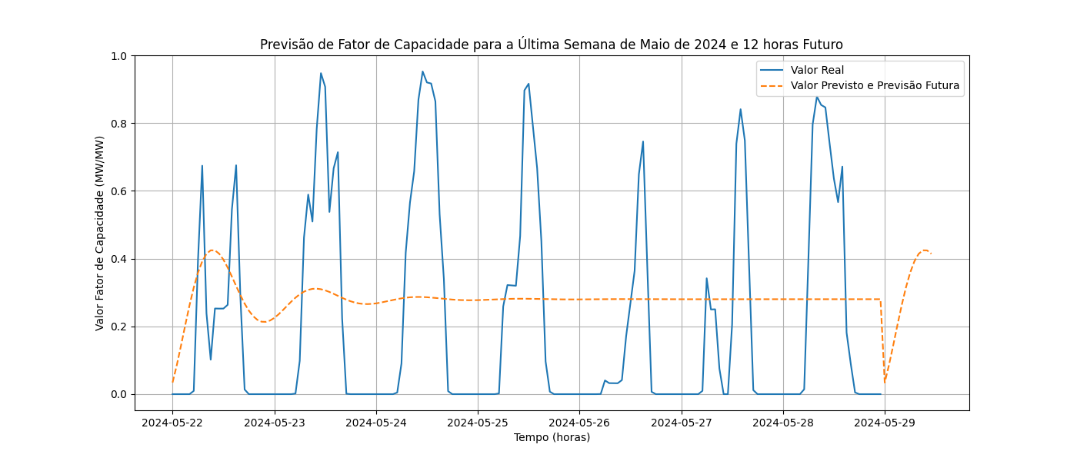
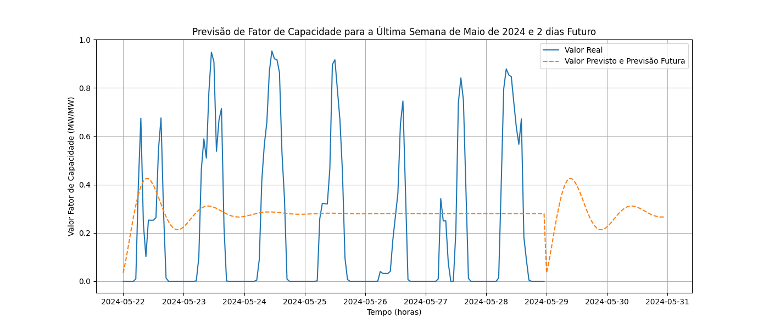
MODELO ARIMA – TODAS PREVISÕES

Slide 39
TABELA DE RESULTADOS
 |  | Métricas de Desempenho
 |  | Train Score | Test Score | MAE | MSE | RMSE | R2 | MAPE | SMAPE
LSTM 6h lag | Previsão 01h | 0.0058 | 0.0066 | 0.0827 | 0.0180 | 0.1342 | 0.8526 | 108556641 | 122.46
 | Previsão 12h | 0.0057 | 0.0066 | 0.0865 | 0.0180 | 0.1341 | 0.8528 | 156348589 | 122.70
 | Previsão 24h | 0.0057 | 0.0067 | 0.0923 | 0.0183 | 0.1352 | 0.8503 | 223673221 | 121.99
 | Previsão 48h | 0.0057 | 0.0066 | 0.0896 | 0.0180 | 0.1342 | 0.8525 | 1977011703 | 121.96
LSTM 12h lag | Previsão 01h | 0.0041 | 0.0052 | 0.0764 | 0.0142 | 0.1193 | 0.8836 | 149735812 | 118.34
 | Previsão 12h | 0.0041 | 0.0050 | 0.0684 | 0.0138 | 0.1174 | 0.8871 | 58538292 | 119.24
 | Previsão 24h | 0.0040 | 0.0051 | 0.0726 | 0.0141 | 0.1186 | 0.8849 | 97375923 | 120.14
 | Previsão 48h | 0.0039 | 0.0050 | 0.0672 | 0.0136 | 0.1166 | 0.8889 | 62115501 | 118.56
GRU 6h lag | Previsão 01h | 0.0058 | 0.0067 | 0.0916 | 0.0182 | 0.1350 | 0.8507 | 202799803 | 122.62
 | Previsão 12h | 0.0057 | 0.0066 | 0.0867 | 0.0181 | 0.1344 | 0.8520 | 159227578 | 122.31
 | Previsão 24h | 0.0058 | 0.0067 | 0.0921 | 0.0184 | 0.1358 | 0.8491 | 209153047 | 122.30
 | Previsão 48h | 0.0057 | 0.0066 | 0.0883 | 0.0179 | 0.1340 | 0.8530 | 181533058 | 122.25
GRU 12h lag | Previsão 01h | 0.0040 | 0.0049 | 0.0711 | 0.0134 | 0.1159 | 0.8900 | 99150572 | 118.01
 | Previsão 12h | 0.0040 | 0.0049 | 0.0746 | 0.0135 | 0.1161 | 0.8898 | 129918242 | 118.88
 | Previsão 24h | 0.0042 | 0.0051 | 0.0785 | 0.0138 | 0.1177 | 0.8867 | 152958608 | 119.32
 | Previsão 48h | 0.0043 | 0.0052 | 0.0734 | 0.0142 | 0.1190 | 0.8841 | 91106987 | 119.38
ARIMA | Previsão 01h | ARIMA Parameters / AIC | 2 , 0 , 2 / -21775 | 0.3162 | 0.1221 | 0.3494 | 0.0005 | 1322209980 | 143.14
 | Previsão 12h |  |  | 0.3162 | 0.1221 | 0.3494 | 0.0005 | 1322209980 | 143.14
 | Previsão 24h |  |  | 0.3162 | 0.1221 | 0.3494 | 0.0005 | 1322209980 | 143.14
 | Previsão 48h |  |  | 0.3162 | 0.1221 | 0.3494 | 0.0005 | 1322209980 | 143.14

Slide 40
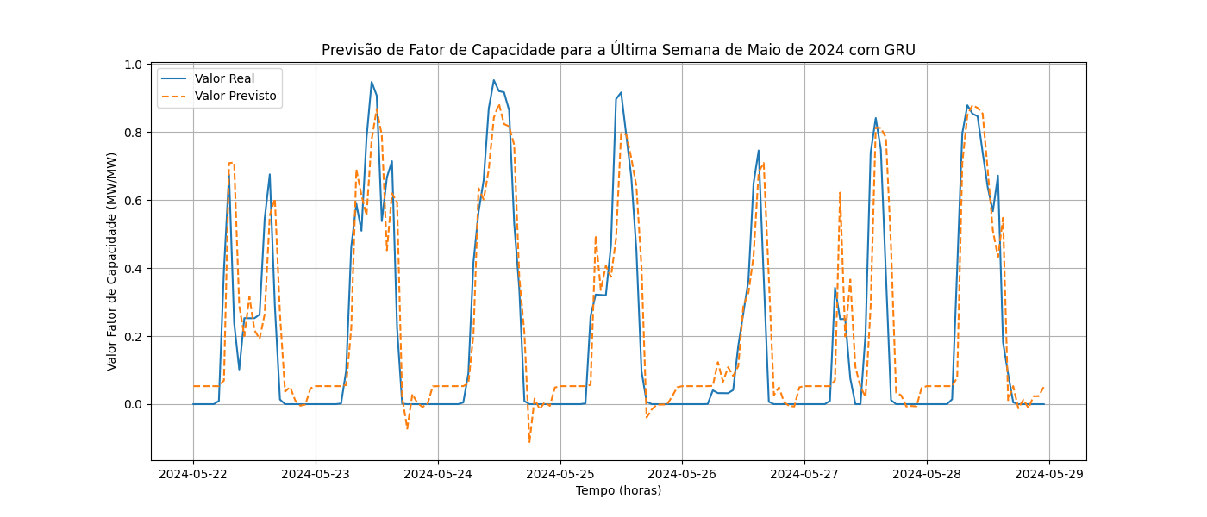
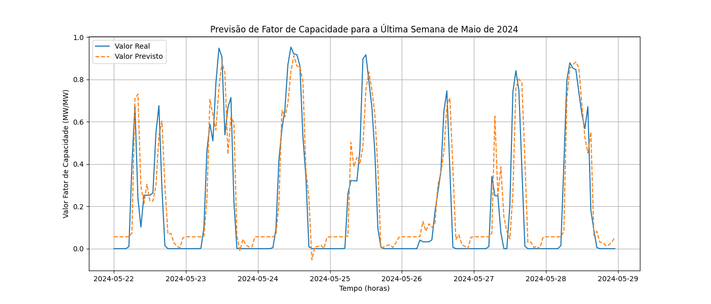
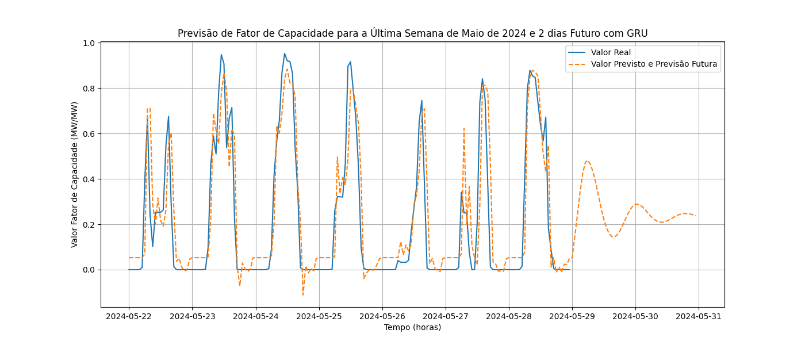
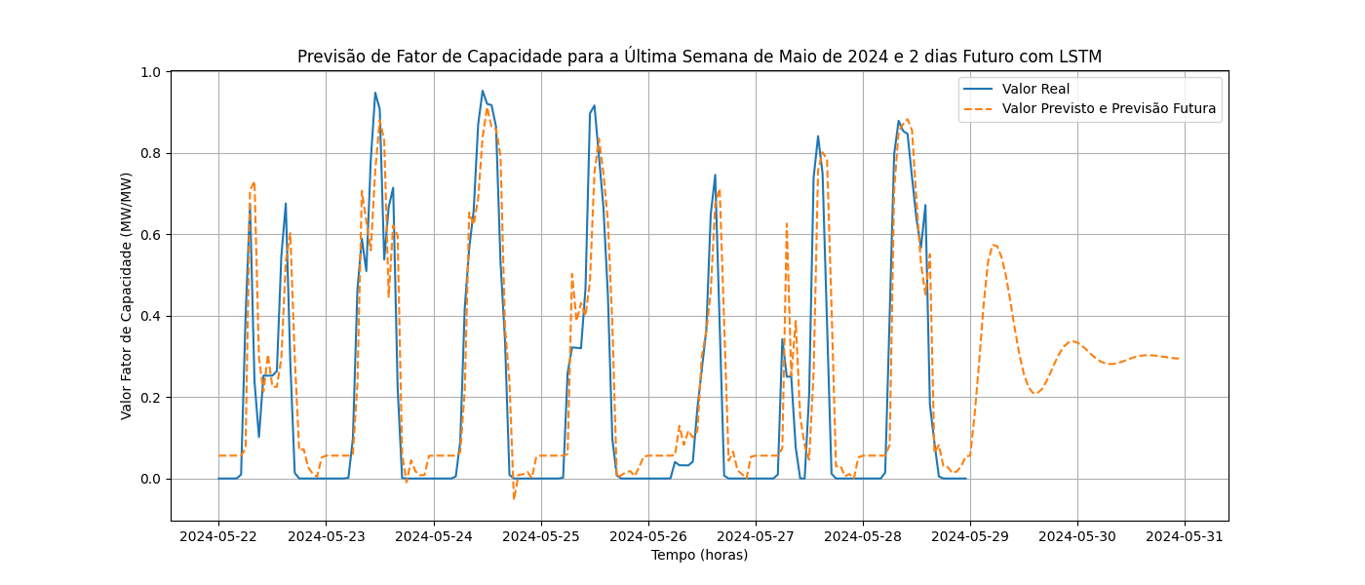
gru(6H LAG)
LSTM(6H LAG)

Slide 41
CONCLUSÃO
Melhores Modelos:
LSTM e GRU com 12h lag tiveram os melhores desempenhos em todas as previsões (01h, 12h, 24h e 48h);
Especialmente, o GRU se destacou na previsão de 01h e o LSTM na previsão de 48h;
Desempenho Superior:
Esses modelos apresentaram os menores valores de MAE, MSE, RMSE e SMAPE;
Além disso, alcançaram os maiores valores de R², indicando melhor ajuste aos dados;
Modelo Inferior:
O ARIMA mostrou os piores desempenhos devido à sua incapacidade de capturar a complexidade não linear dos dados temporais;

Slide 42
CONCLUSÃO
Métricas e Atrasos (lags):
A métrica MAPE se mostrou inviável devido à natureza dos dados próximos a zero, resultando em valores distorcidos;
Optou-se por lags de 6h e 12h após testes, pois modelos com 1h de lag não apresentaram desempenho satisfatório;
Evolução da Abordagem:
Inicialmente, planejou-se usar ARIMA e LSTM; no entanto, devido ao fraco desempenho do ARIMA, foi incluída a GRU para comparação;
Análises Preliminares Beneficiaram o Forecasting:
EDA, PCA, Análise de Correlação e Predição de Características foram fundamentais para a pesquisa.

Slide 43
CÓDIGO FONTE: https://github.com/MateusFerroAntunesdeOliveira/time-series-forecasting
REFERÊNCIAS
*[1] Operador Nacional do Sistema Elétrico - ONS. Fator de Capacidade de Geração Eólica e Solar, Brasil, 2024. Disponível em <https://dados.ons.org.br/dataset/fator-capacidade-2>;
*[2] YData Profiling, versão 4.8, 2024. Disponível em <https://docs.profiling.ydata.ai/latest/features/time_series_datasets/>.
*[3] Fonte: Illustrated Guide to LSTM’s and GRU’s: A step-by-step explanation, 2018. Disponível em <https://towardsdatascience.com/illustrated-guide-to-lstms-and-gru-s-a-step-by-step-explanation-44e9eb85bf21>.

Slide 44
OBRIGADO

